Slide 1
「不知死活」可不可刑
談談日本的死刑制度
組員：3、4、15、27

Slide 2
簡介
日本死刑不公開
死刑執行前才告知
死刑「保密」政策
被批評黑箱死刑

Slide 3
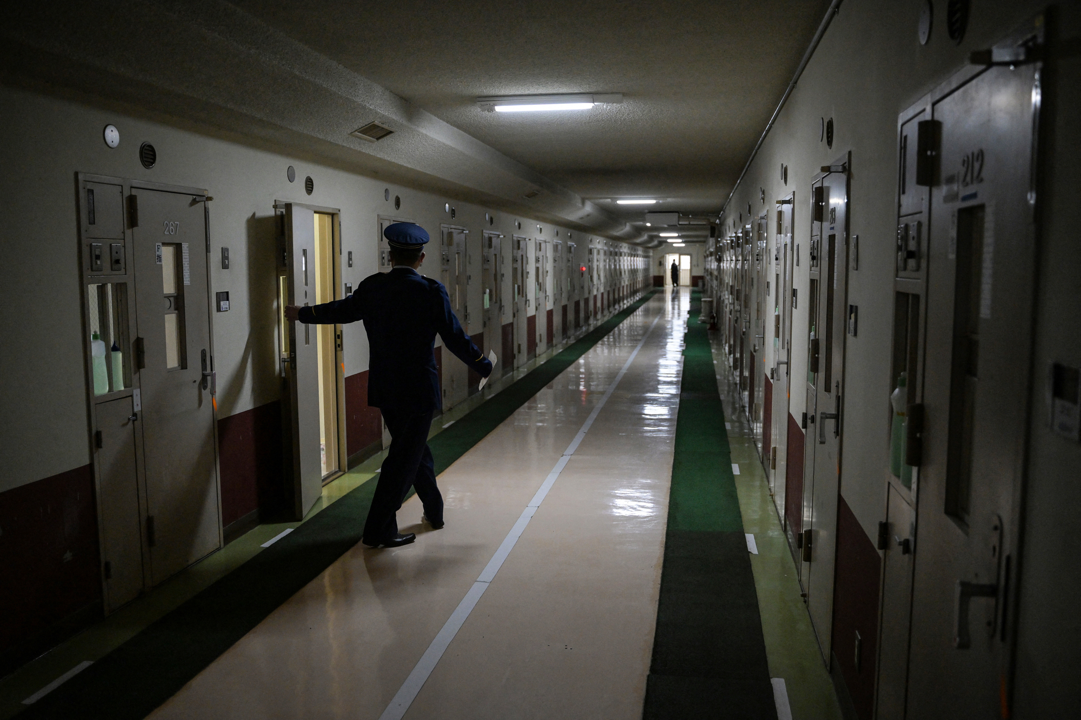
死刑犯應先被告知處死？
避免冤獄
讓犯人能再次見家人
避免刑場黑箱
避免精神傷害

Slide 4
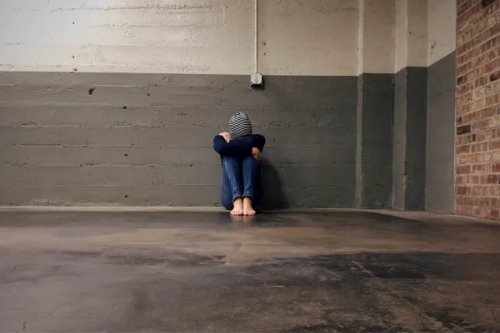
難道死刑犯的權利需要被尊重？
被害者皆無「預告被殺害」
減少被告知後的精神壓力
以牙還牙，以眼還眼

Slide 5
感謝大家

